Slide 1

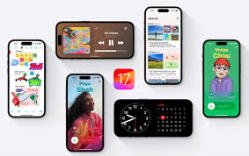
Apple
Rodrigo cornejo, Felipe pantoja

Slide 2
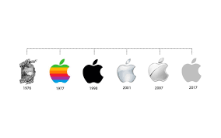
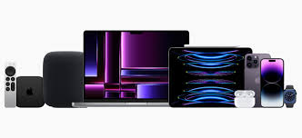
Breve descripción de la empresa y de la iniciativa de R&D seleccionada.
Empresa multinacional estadounidense
Tecnología innovadora
Hardware y software
IPhone
iOS
Iniciativa I + D:
Reconocimiento facial avanzada
Utilizando inteligencia artificial
Propósito:
Mejorar seguridad y experiencia del usuario
Notes:
La iniciativa I+D es el desarrollo de una tecnología de reconocimiento facial avanzada utilizando inteligencia artificial (IA) para así mejorar la seguridad y la experiencia del usuario en dispositivos iOS, como el iPhone.

Slide 3
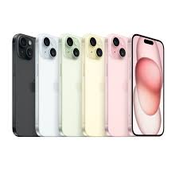

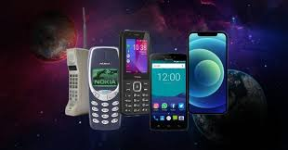
Descripción de la industria y contexto histórico que llevo a la iniciativa seleccionada
Demanda de soluciones de seguridad biométrica creciente
Preocupación por la seguridad de datos personales
Necesidad de una experiencia de usuario más conveniente
Se ha estado desarrollando en el reconocimiento facial desde hace años
Notes:
La industria de la tecnología móvil ha tenido una creciente demanda de soluciones de seguridad biométrica, como por ejemplo el reconocimiento facial, debido al aumento de la preocupación por la seguridad de datos personales y la necesidad de una experiencia de usuario más conveniente. Apple ha estado a la vanguardia de la innovación en tecnología móvil y también ha estado desarrollándose en el reconocimiento facial desde hace varios años, lo que llevó a la iniciativa seleccionada.

Slide 4

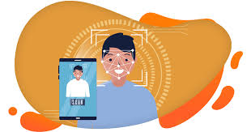

¿Cuáles fueron los objetivos de I+D definidos explicando cuales fueron los problemas u oportunidades que la organización quería resolver?
Los objetivos de I+D incluyen:
Desarrollar un sistema de reconocimiento facial altamente preciso y seguro
Integrar esta tecnología en dispositivos iOS para mejorar la seguridad y la experiencia del usuario
Continuar innovando en esta área para mantener una ventaja competitiva en el mercado

Slide 5

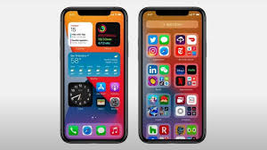
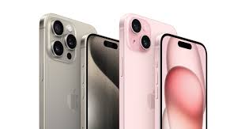
Roadmap
Investigación y desarrollo de algoritmos de reconocimiento facial
Pruebas exhaustivas para garantizar la precisión y seguridad del sistema
Integración en futuras versiones de iOS y dispositivos hardware

Slide 6

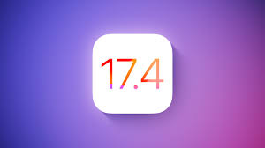

Dificultades que enfrentará la organización al desarrollar su nueva tecnología.
Desarrollo de algoritmos de IA altamente precisos para reconocimiento facial en una variedad de condiciones
Abordar preocupaciones sobre la privacidad y seguridad de los datos biométricos del usuario
Optimización para garantizar un rendimiento rápido y confiable en dispositivos iOS con recursos limitados

Slide 7

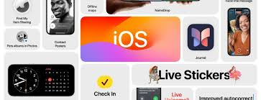
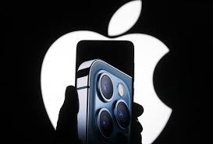
¿Como se deberá comercializar la nueva tecnología y como la tecnología se alinea con la estrategia general de la organización?
Característica clave en los dispositivos iOS
Destacando la seguridad y conveniencia
Alineado con la estrategia general de Apple, ofreciendo:
Productos de alta calidad
Centrado en la experiencia del usuario
Notes:
Se comercializará como una característica clave en los dispositivos iOS, destacando la seguridad y la conveniencia que ofrece el reconocimiento facial. Este se alinea con la estrategia general de Apple de ofrecer productos de alta calidad y centrados en la experiencia del usuario.

Slide 8

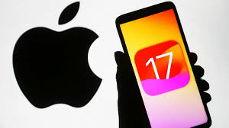
Estrategias de protección de propiedad intelectual utilizadas.
Patentar la tecnología desarrollada por la empresa, mediante el uso de secreto comercial.
Desarrollar softwares de Ciberseguridad para proteger los datos biométricos de los usuarios frente a virus u otros problemas que pueda presentar el sistema de Inteligencia Artificial.
Declaración antes de que los usuarios registren sus datos biométricos en donde la empresa se compromete a proteger los datos que registren las personas desde el momento de su registro.
Todo esto permitirá que Apple proteja los datos de los usuarios frente a sus competidores como frente a virus o fallas que pueda presentar el sistema de datos biométricos.

Slide 9



Inversión realizada para desarrollar la iniciativa
Se invertirán recursos significativos para la investigación, desarrollo de software, pruebas y seguridad, con una inversión de 1 millon de dólares los cuáles se detallan a continuación:
Investigación: 250 mil dólares
Desarrollo de software: 500 mil dólares
Pruebas y Seguridad: 250 mil dólares

Slide 10
Bibliografía
https://www.mckinsey.com/industries/technology-media-and-telecommunications/our-insights/a-future-for-mobile-operators-the-keys-to-successful-reinvention
https://www.mckinsey.com/~/media/mckinsey/dotcom/client_service/high%20tech/pdfs/making_smartphones_brilliant_march_2012.pdf
https://web-assets.bcg.com/39/0b/ed11a3d546dd82869ed304ba81bf/final-20feb-reimagining-smartphone-experience-surfaces.pdf
https://www.seguridadapple.com/2016/01/un-iphone-que-puede-detectar-tu-estado.html
https://www.forrester.com/report/internal-incidents-cause-roughly-a-quarter-of-breaches-with-more-than-half-intentional/RES179658?ref_search=0_1713147900127
https://www.forrester.com/blogs/tier-how-to-evolve-your-business-model-apple/?ref_search=0_1713149673120

